Slide 1
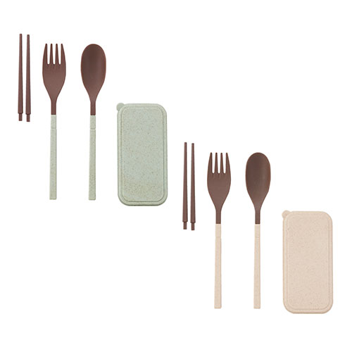
【提案書】
スフィア・バンブーファイバーカトラリー3点セット
特徴
耐久性に優れて軽量なバンブー素材を使用した、使い勝手が良くてエコなカトラリー3点セット。コンパクト設計で携帯にも便利な上、オリジナルデザインの名入れプリントも格安で承ります。
商品写真
納期
納期スペース
仕様
素 材:ポリプロピレン(バンブーファイバー配合)
サイズ：ケース:113×55×23mm フォーク(使用時):全長175mm スプーン(使用時):全長175mm 箸(使用時):全長183mm 箱サイズ25×115×58mm
包 装 : 化粧箱入
備 考 : セット内容:ケース、フォーク、スプーン、箸 ※天然素材配合の為、色味・表面の風合いなどに若干の個体差が生じます。
お見積
お見積りスペース

